Slide 1
第四章 微型计算机的内存储器

Slide 2
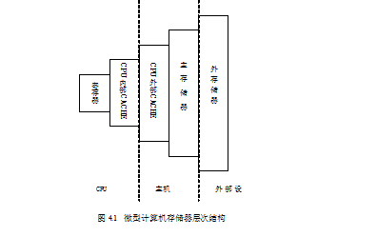
4.1 概述
为了优化存储器访问速度、存储器地址空间和存储器成本之间的关系，微型计算机存储器系统采用层次结构。

Slide 3
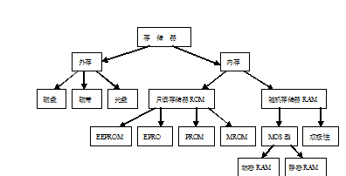
在微计算机系统中存储器可分为两大类如图4.2所示

Slide 4
4.2 主存储器电路
4．2．1 随机存储器(RAM)
地址信号线、数据线、 片选信号线、 输出允许信号、 写允许信号。
1. 静态随机存储器(SRAM)
静态存储器芯片 6264---8KX8
2. 动态随机存储器（DRAM）

Slide 5
4.2.2 只读存储器
1 掩膜ROM
2 可编程的只读存储器（PROM）
3 可擦除、可编程的只读存储器（EPROM）
EPROM2764---8KX8
4 电可擦除的可编程只读存储器(EEPROM)
5 快速擦写存储器(Flash Memory)

Slide 6
4.3 CPU与存储器的连接
CPU与主存构成微型计算机的最小系统。
微型计算机的存储系统以及与CPU的连接是微型计算机关键技术之一。
确定存储器系统结构
确定物理存储空间大小
ROM、RAM区分配
选定存储器芯片
存储器模块设计---存储器的扩充
存储器扩展及与CPU接口设计

Slide 7
4.3.1 存储器芯片与CPU连接时应处理的问题
1．总线驱动能力
2．时序配合
3．数据线的连接
4．地址线的连接
（1）高位地址信号
（2）最低位地址信号
（3）低位地址信号
5．读写控制线的连接
6．ROM与RAM在存储器中的地址分配
6．对多种宽度数据访问的支持

Slide 8
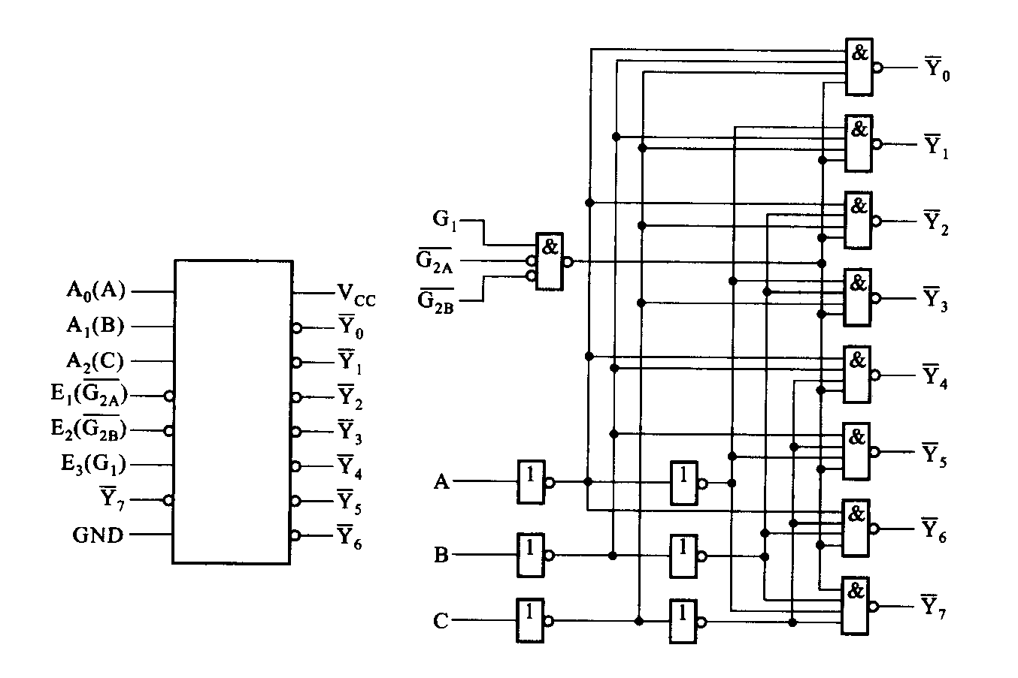
4.3.2 地址译码器
1. 3/8译码器（74LSl38）
2. 74LSl38译码器的应用
3. PROM地址译码器

Slide 9
4.3.3 16位微型计算机系统中的主存储器接口
数据线16位
两个存储体
8086数据线读写宽度控制
表4.5 存储体选择编码表
 | A0 | 传送的字节 | 所用的数据引脚
L | L | 从偶地址开始两个字节读/写 | AD15～AD0
L | H | 奇地址的一个字节读/写 | AD15～AD8
H | L | 偶地址的一个字节读/写 | AD7～AD0
H | H | 不传送

Slide 10
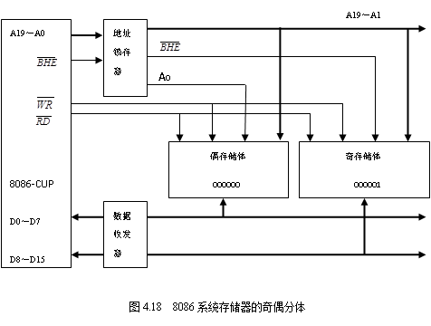

Slide 11
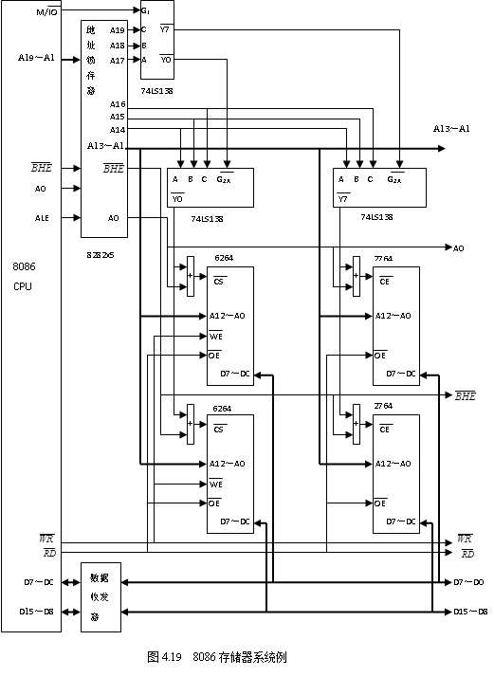

Slide 12
4.3.3 32位微型计算机系统中的主存储器接口

Slide 13
4.3.4 64位微型计算机系统中的主存储器接口
1. Pentium与主存储器的接口
2. Pentium与存储器数据交换的总线周期

Slide 14
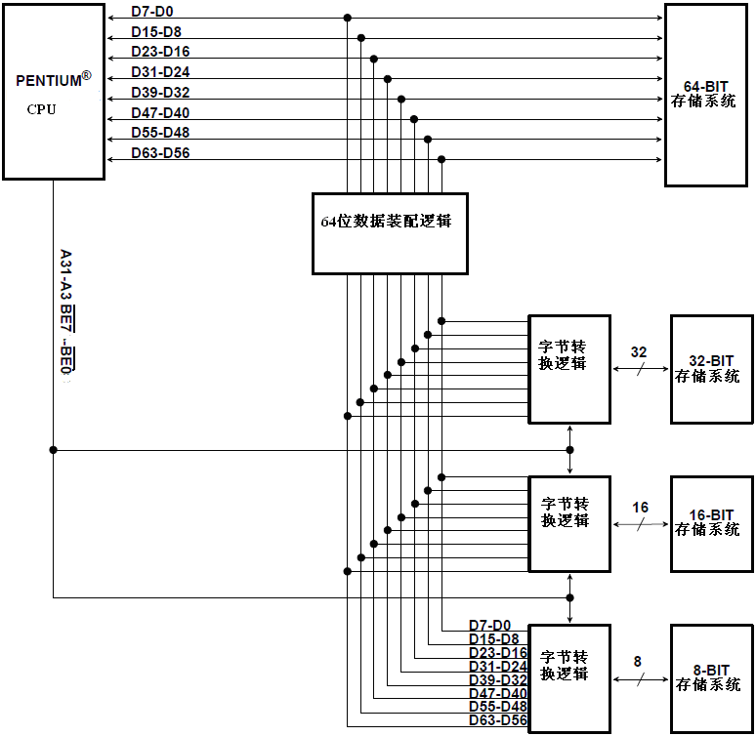

Slide 15
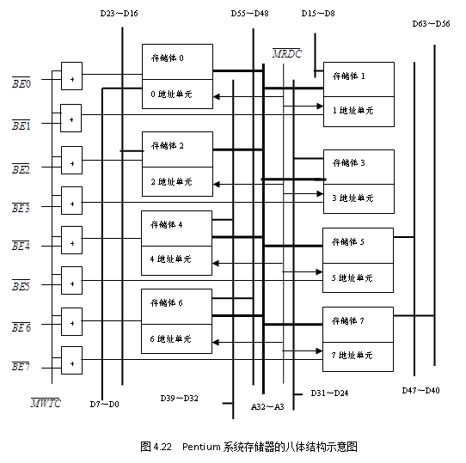

Slide 16
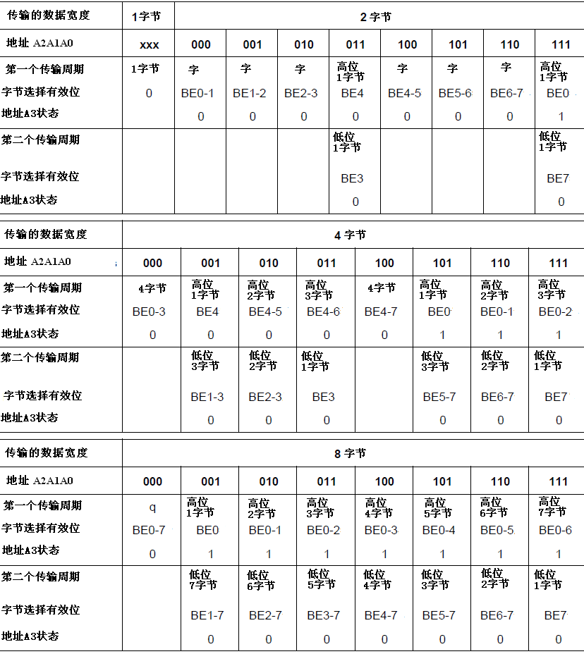

Slide 17
4.4 高速缓冲存储器Cache
Cache是解决价格与速度问题的折衷产物。
Cache是一种存储空间比主存储器小而存取速度却比主存储器快得多的一种存储器（因Cache使用少量昂贵的高速缓冲器SRAM），它位于CPU和主存储器之间。
使系统能接近DRAM的价格，提供接近大量SRAM的性能。

Slide 18
4.4.1 Cache的工作原理简介
1.Cache及主存地址的组成
主存由2^{n}个可编址的字节组成，每个字节有唯一的n位地址。
主存的地址nm由主存块号nmb和块内地址nmr表示；
同样Cache地址nc由Cache块号ncb和块内地址ncr表示，如图4.23所示。
nm恒大于nc。

Slide 19
2. Cache的基本结构
(1)Cache存储体
暂存存储信息
(2)地址映象变换机构
完成主存地址到Cache 地址的变换逻辑
(3）替换机构
确定被替换Cache的逻辑

Slide 20
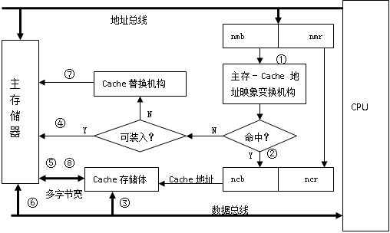
3．Cache的工作过程

Slide 21
4. 地址映像
从Cache的地址和主存的地址可以看出，Cache的容量远远小于主存，一个Cache块要对应许多主存块，因此需要按某种规则把主存块装入Cache中，这就是Cache的地址映像，

Slide 22
(1)全相联映像
主存中的任意一块可装入Cache中的任意块称为全相联映像

Slide 23
(2)直接映像
主存中每一块只能装入到Cache中唯一的特定块位置的方法称为直接映像。

Slide 24
(3) N路组相联映像
N路组相联映像是全相联映像与直接映像的一种折衷方法。

Slide 25
5. 单级与两级Cache
6．统一和分立Cache

Slide 26
7．替换算法
(1) 近期最少使用(LRU)算法
LRU算法将近期内长久未被访问过的块换出。
(2) 最不经常使用(LFU)算法
LFU算法认为应将一段时间内被访问次数最少的那块数据换出。
(3)随机替换
随机替换策略实际上是不要什么算法，从特定的块位置中随机地选取一块换出即可。

Slide 27
8. Cache内容的一致性
Cache中某些单元的内容与相应的主存单元的内容在一段时间内会不相同，这就出现了不一致的问题。
(1)写回法
当CPU写cache命中时，只修改cache的内容，而不立即写入主存；只有当此块被换出时才写回主存。
（2）写直达
利用微处理器与主存中的直接通路，在向Cache写入数据时，把数据也写入主存，这样，在进行块替换时，Cache块就不必写回主存了。
（3) 记入式写
这种写方案实际上是一种带缓冲的写直达，这种写方案是把欲写到Cache中的数据先复制到一个缓冲存储器中去。然后再把这个副本写回主存储器。

Slide 28
4.4.2 奔腾处理器的高速缓冲存储器
1．Pentium片内Cache的组成
2．Pentium片内Cache的结构

Slide 29
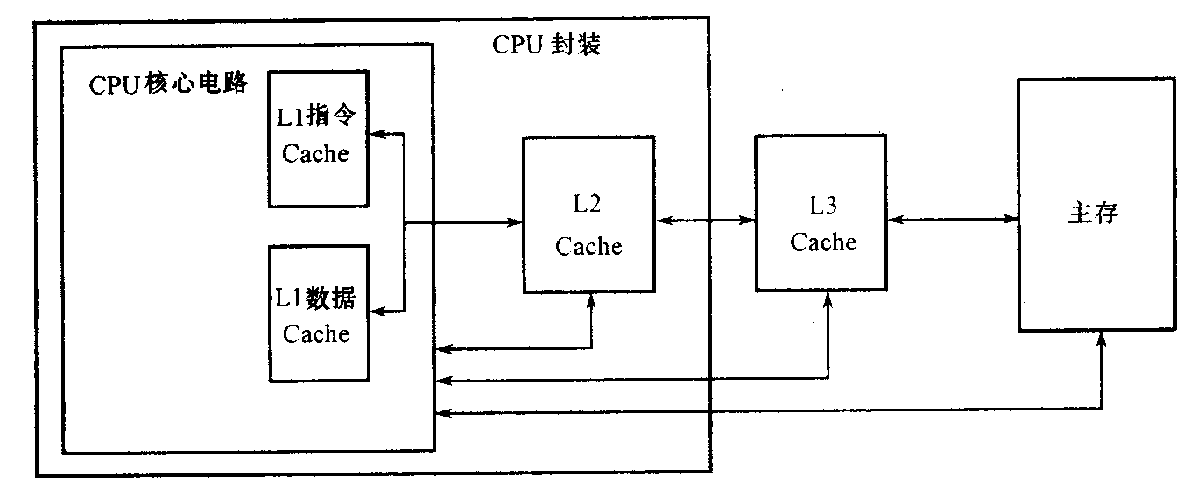

Slide 30
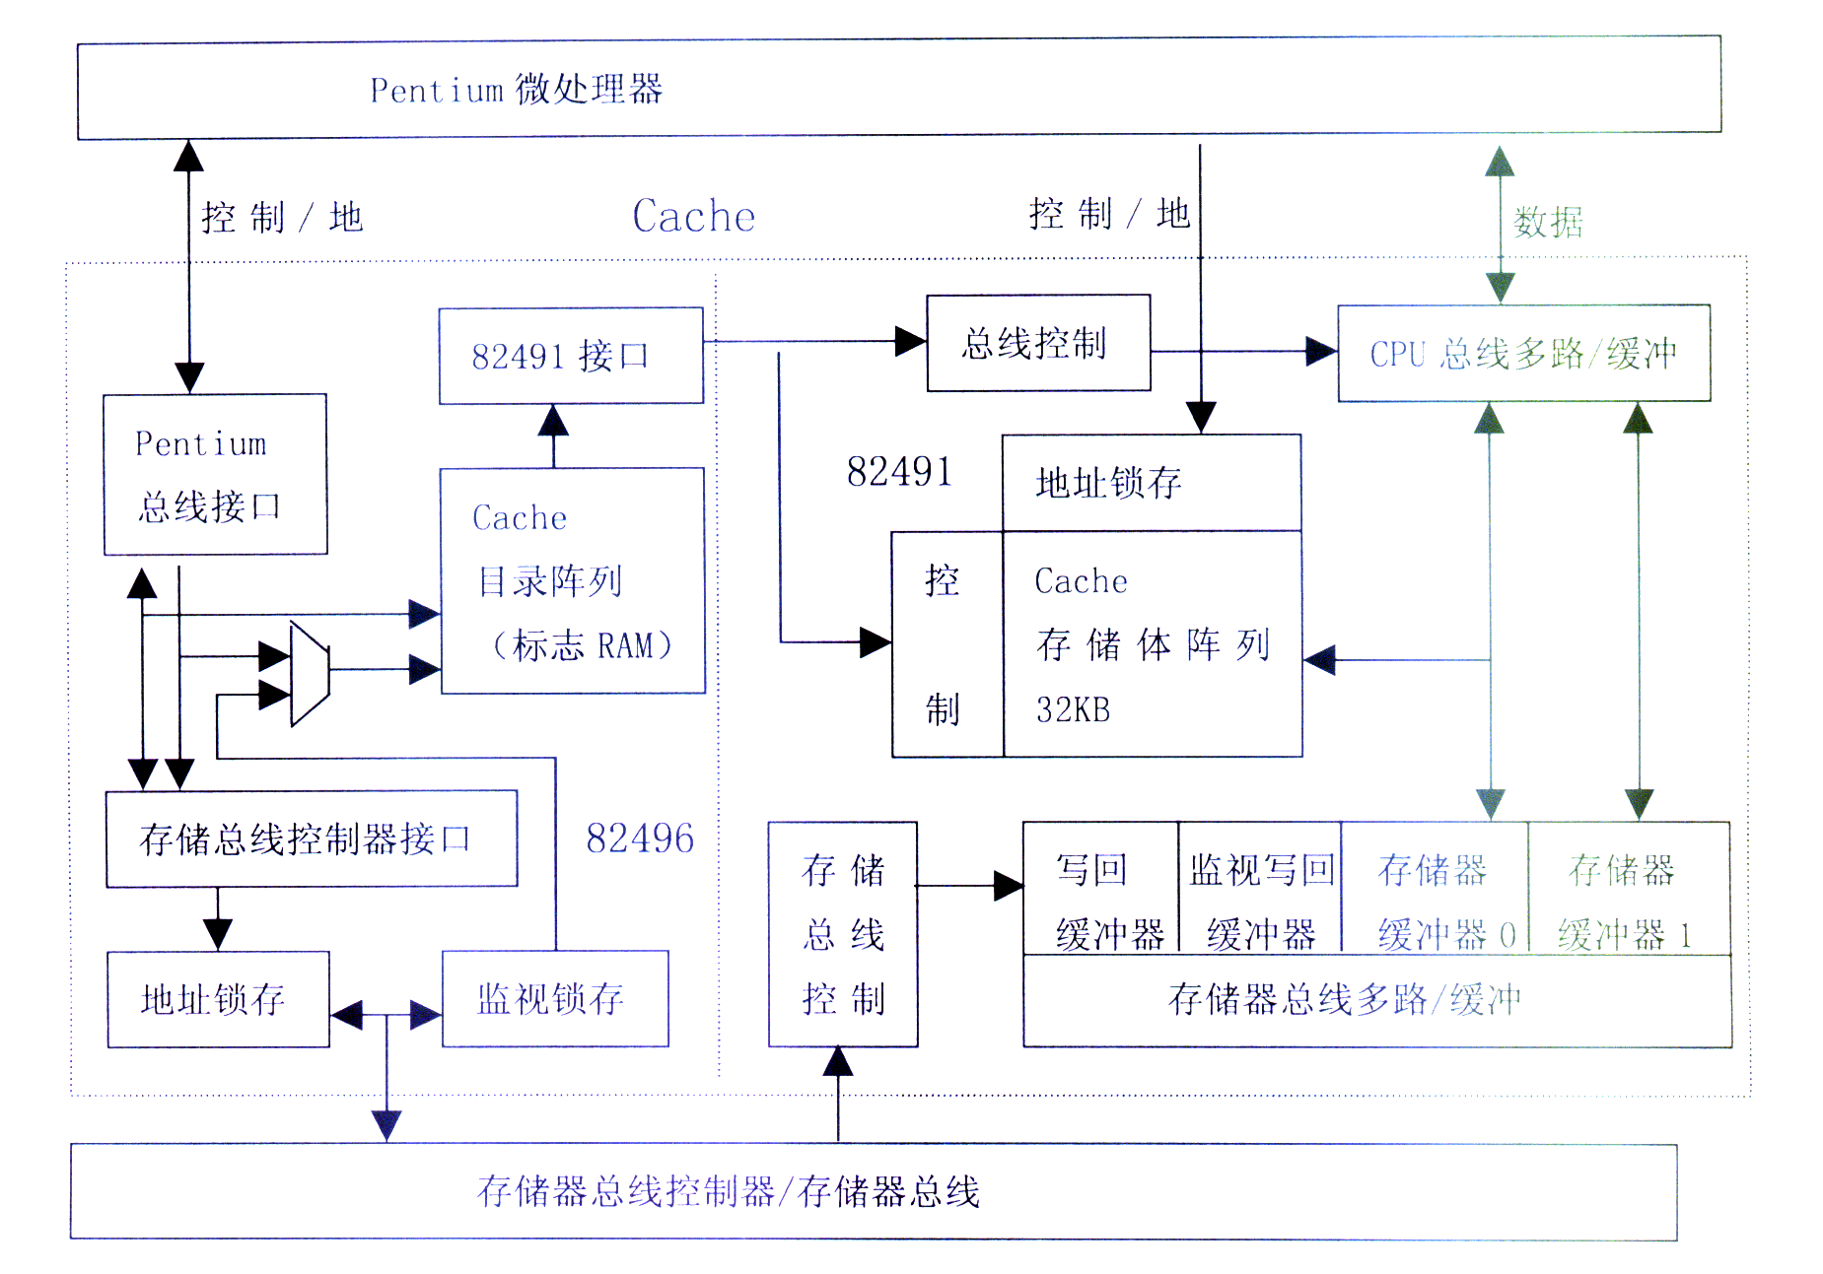

Slide 31
Pentium包含两个片内Cache，一个用于数据，一个用于指令。
每个Cache有8KB，采用两路组相联映像结构。
每个片内Cache都是由2个(0路和1路)大小为4K的存储体组成。
每路又分128块，每块32个字节。

Slide 32
MESI(modified／exclusive／shared／invalid，修改／互斥／共享／无效)的协议
修改(M)：Cache块数据已经被修改(不同于主存储器)，只在这个Cache中有效。
互斥(E)：Cache块数据与主存储器一样，在其他Cache中不可以出现。
共享(S)：Cache块数据与主存储器一样，而且可以在其他Cache中出现。
无效(I)：Cache块没有有效的数据。

